Slide 1
Деревянное зодчество города Ленинска-Кузнецкого Электронно-методическое пособие
Основная общеобразовательная школа № 7
Составитель: Свежинцева Н.П., учитель изобразительного искусства
Ленинск-Кузнецкий
2015

Slide 2
Цели:
1. Выявить в г. Ленинске – Кузнецком строения с элементами деревянного зодчества, которые сохранились до наших дней.
2. Установить причины, влияющие на исчезновение украшения деревянных домов резьбой.

Slide 3
Гипотеза
Мы предположили, что в г. Ленинске – Кузнецком постепенно угасает народный промысел – деревянное зодчество, а на смену ему приходит продукция химической промышленности.
Объект исследования – деревянные строения города Ленинска – Кузнецкого.

Slide 4
Предмет исследования
Здания, дома города Ленинска-Кузнецкого, которые сохранили свою самобытность
Объект исследования
Деревянные строения города Ленинска-Кузнецкого

Slide 5
Методы исследования
Наблюдение
Сравнение
Работа с литературой (посещение городского краеведческого музея)
Опрос местных жителей

Slide 6
Актуальность
Я считаю, что моя тема актуальна в современном обществе, ведь последнее время происходит уменьшение числа умельцев занимающихся народными промыслами. Каждый народ имеет свои традиции и культуру, которая складывалась на протяжении многих веков. Народное декоративно – прикладное искусство – результат творчества многих поколений мастеров. В каждом слове. В каждой песне, в каждом предмете – растворенная в тысячилетия память народа, не писанная, но сохраненная его история жизни и труда.

Slide 7
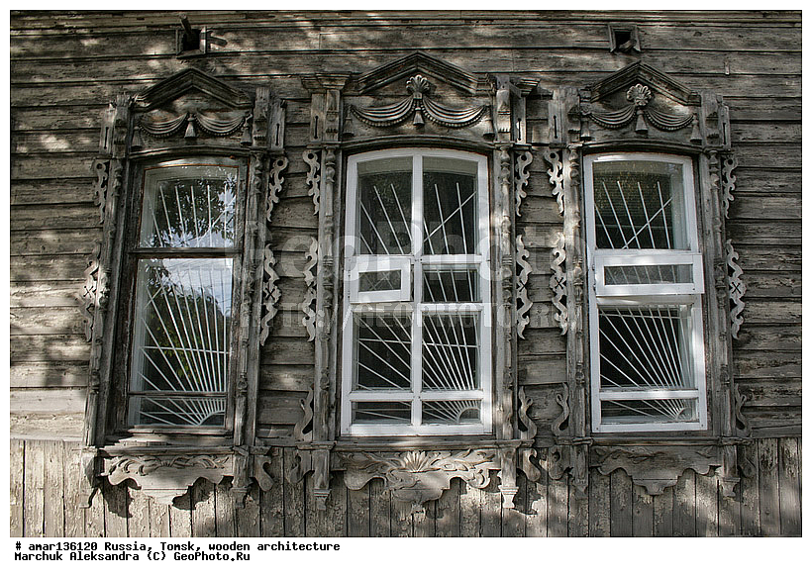
Ул. Витебская, 28

Slide 8
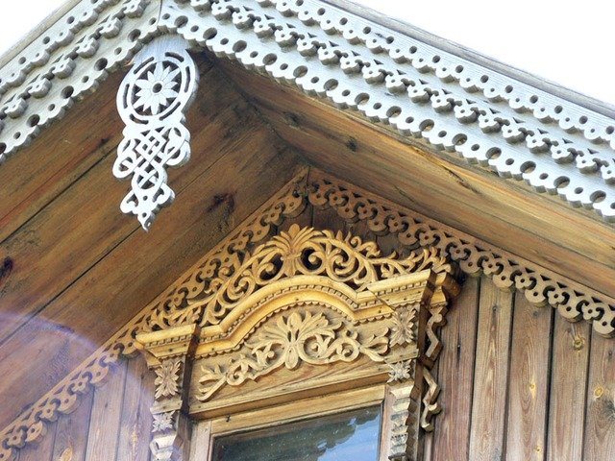
Ул. Чехова, 32

Slide 9
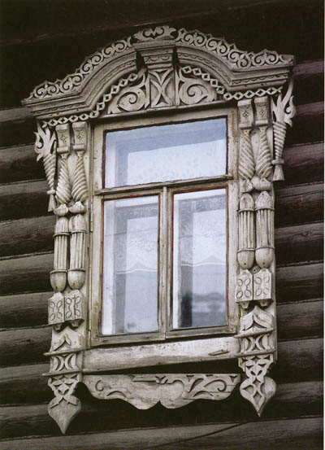

Slide 10
Результаты опроса

Slide 11
Спасибо

